Slide 1

CAMMESA: Visión y líneas de desarrollo en renovables, sistemas de pronósticos y modelado de corto y mediano plazo.
Ing. Jaime Lisnovetzky
jlisnove@cammesa.com.ar

Slide 2
Resumen
Generación renovable: estado de situación. Breve reseña de los parque eólicos Incidencia en el SADI
Proyectos en curso objetivo 2017/2018
Modelado de la generación Renovables en el modelo OSCAR-MARGO (Mediano y largo plazo)
Proyecto en desarrollo: "Sistema de Pronósticos de Generación del Parque Eólico Rawson“
Implementación en la Programación de Corto plazo y Operación del SADI

Slide 3
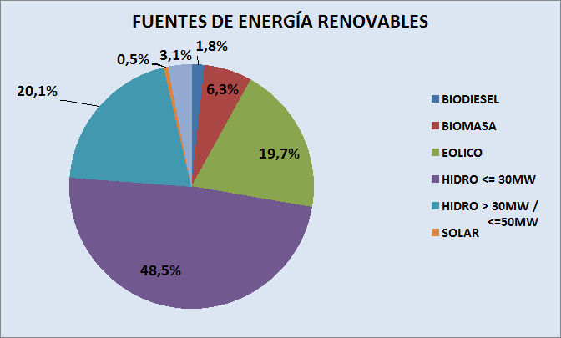
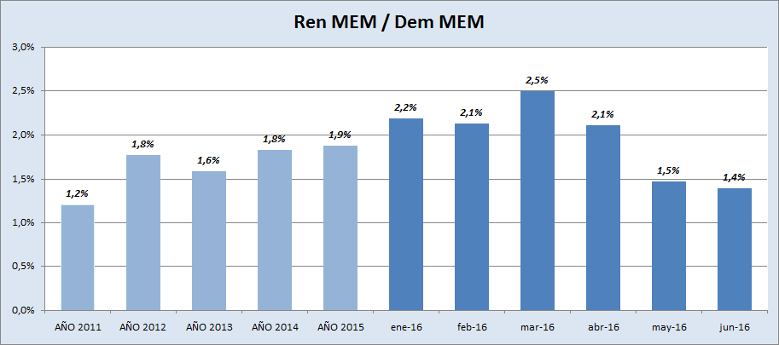
Generación renovable: estado de situación

Slide 4
Generación renovable: estado de situación
MW instalados

Slide 5
RenovAr (2016)
Tecnología | Potencia [MW]
Eólica | 600
Solar Fotovoltaica | 300
Biomasa (combustión y gasificación) | 65
Biogás | 15
PAH | 20
Potencia Requerida Total | 1000

Slide 6
RenovAr (2016)
NOMBRE | MODULO MINIMO | MODULO MAXIMO | PRECIO MAXIMO
EOLICO | 1 | 100 | ?
SOLAR-FOTOVOLTAICA | 1 | 100 | ?
BIOMASA | 1 | 65 | ?
BIOGAS | 1 | 15 | ?
PEQUEÑO APROVECHAMIENTO HIDRÁULICO | 0.5 | 20 | ?

Slide 7
RenovAr (2016)
PDI: 84 puntos de conexión distribuidos por toda la red
CORREDOR | ID | DESCRIPCION | TIPO | TENSION | FACTOR PERDIDAS
COM | #1 | #1_LASARMAS_MADARIAGA | LINEA | 132 | -0.04220
COM | #2 | #2_ZAPALA_CUTRALCO | LINEA | 132 | 0.08020
COM | #3 | #3_CUTRALCO_CHOCONCITO | LINEA | 132 | 0.05950
COM | #4 | #4_CHOCON_PIEDRA__DEL_AGUILA | LINEA | 132 | 0.10680
COM | #5 | #5_PLAZAHUINCUL_ARROYITO_CUTRALCO | LINEA | 132 | 0.07330
COM | #6 | #6_CHOCON_500_kV | SE | 500 | 0.05640

Slide 8
Planificación – Operación
Grado detalle
Incertidumbre
semestre
>año
trim
sem
dia
h
op
po
OSCAR/MARGO
14 semanas
Semanal
Diario
Redespacho
Precios Futuros
Planificación Recursos
Evaluación global Abastecimiento
Despacho TV
Maq. Tér
Maq. Hid.
Restricciones operativas
Red
Energía Hidráulica
Ev. Embalses
Uso y Stock FO / GO
Gas adicional

Slide 9
Modelado de la generación Renovables en el modelo OSCAR-MARGO (Mediano y largo plazo)
Para el modelado se trata de tener en cuenta algunas de las particularidades de estas fuentes, como por ejemplo la oferta «solo diurna» de la generación solar, la alternancia del recurso eólico, etc.
El Margo abastece una monótona semanal, en la cual cada banda horaria tiene asociada un conjunto de horas de las 168 horas semanales, se agrupa la oferta de generación renovable de ese conjunto de horas y se pone disponible en la banda correspondiente.
En líneas generales se trata de mantener la simultaneidad del requerimiento de la demanda con la oferta de las fuentes renovables dada la falta de capacidad de acumulación / regulación de dicho recurso.
Dentro del Margo se incorpora el módulo GENEO para el modelado de fuentes renovables, de forma de diferenciarla de la generación térmica e hidráulica.

Slide 10
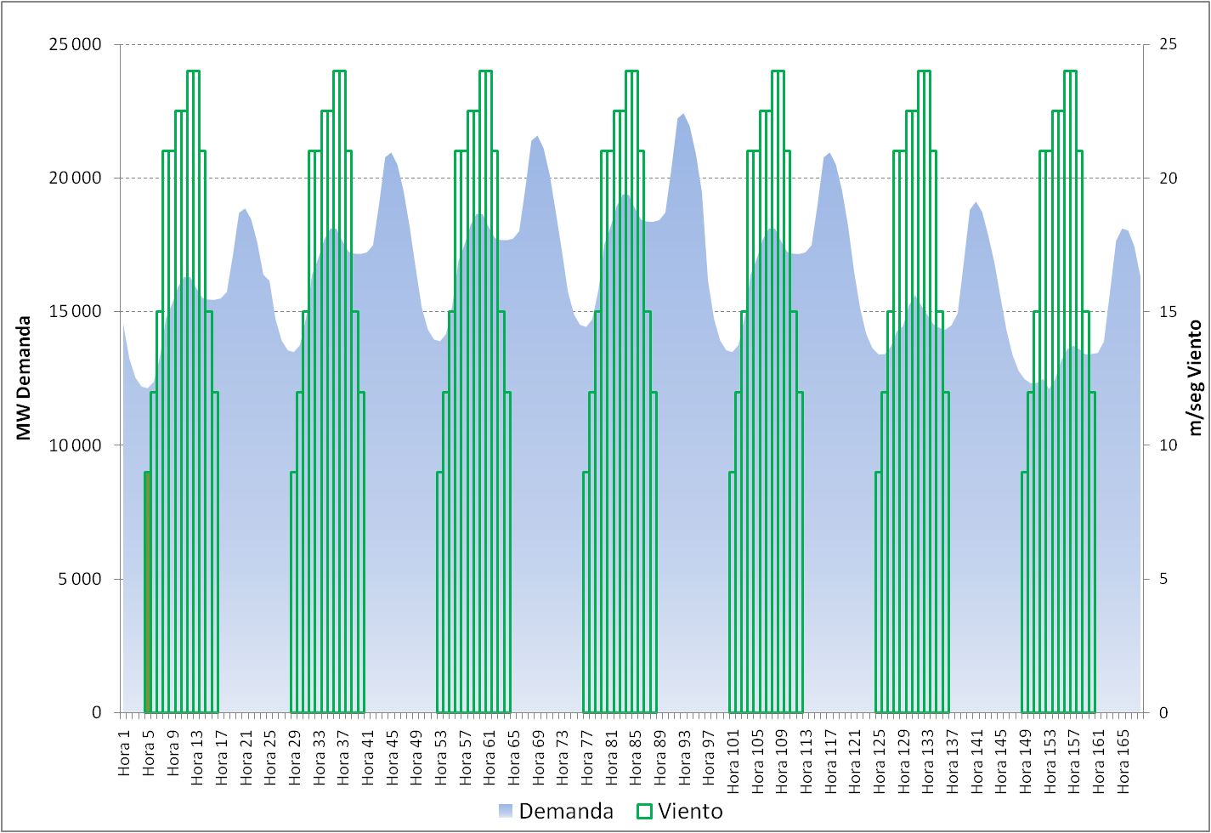
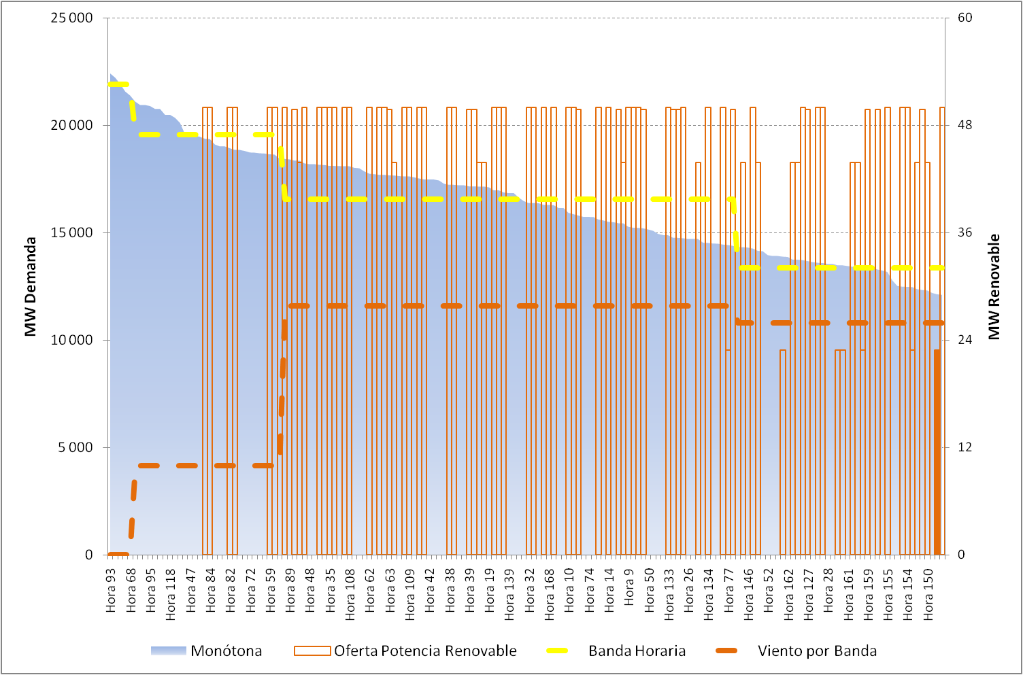
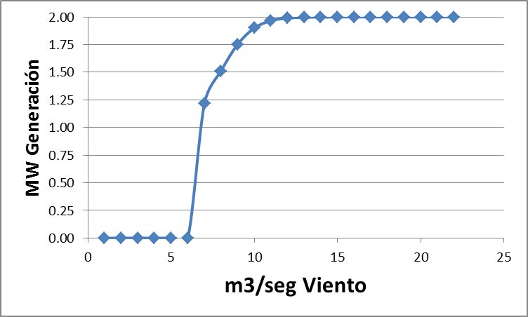
Modelado de la generación Renovables en el modelo OSCAR-MARGO (Mediano y largo plazo)
Crónicas Históricas Intensidad Viento
m/seg. Medios Semanales
Curvas Típicas Demanda y Viento
Curva Potencia Velocidad
Renovable por Banda
Se logra una oferta Potencia Renovables para cada banda horaria, semana y crónica histórica modelada.
Intensidad Viento m/seg

Slide 11
Modelado de la generación Renovables en el modelo OSCAR-MARGO (Mediano y largo plazo)
PGENEO: Definición de cada central
VEOSEM: Crónicas históricas semanales por central que representan los valores medios históricos de intensidad de viento / radiación solar, etc..
VEOTYP: Curvas típicas semanales por central, que representa el comportamiento típico de la intensidad del viento , radiación solar, etc..
EDISPAM: Disponibilidad semanal del parque de cada central.
CALVPT: Curvas de rendimiento potencia - intensidad viento / radiación, para cada central / semana / año.
PGENEO: Definición de cada central
VEOSEM: Crónicas históricas semanales por central que representan los valores medios históricos de potencia media semanal.
VEOTYP: Curvas típicas semanales por central, que representa el comportamiento típico de la central.
EDISPAM: Disponibilidad semanal de cada central.
El Margo considera al renovable como una térmica con una disponibilidad modulada en cada banda hora.

Slide 12
Modelo corto plazo
Necesidades CAMMESA
Validar/Respaldar los pronósticos propios de los Generadores eólicos.
Los Generadores tienen obligación de suministrar pronósticos para su consideración en las distintas programaciones/reprogramaciones de CAMMESA.
Sin embargo, no existe en la normativa señal alguna que los impulse a pronosticar con la calidad que se requiere para su adecuada integración con la generación convencional, tanto en lo relativo a la optimización del despacho como a la seguridad de la operación (adecuaciones de generación y reservas).
Predecir acertadamente esta generación intermitente, que por naturaleza se aprovecha o en su defecto se pierde, no sólo resulta económicamente beneficioso, sino imprescindible para preservar los niveles de seguridad de la operación a medida que la participación eólica toma relevancia.

Slide 13
Modelo corto plAzo
Convenio específico CAMMESA – CIMA: Desarrollo Sistema de Pronósticos Eólicos
Propuesta de Convenio Específico en el marco del Convenio de Colaboración suscripto por CAMMESA y CONICET con el objeto de establecer vínculos de cooperación científica/tecnológica.
CIMA: Centro de Investigación del Mar y la Atmósfera, organismo dependiente del CONICET y la Facultas de Ciencias Exactas y Naturales de la UBA.
Objeto: desarrollo conjunto de un sistema de pronóstico de potencia eléctrica del PE Rawson.
CIMA/CONICET se comprometen a entregar a CAMMESA las herramientas necesarias para cumplir con la faz operativa y capacitar al personal de CAMMESA para su utilización y ajuste.

Slide 14
Objetivos CAMMESA
Desarrollar capacidades propias para pronosticar la generación de los parques eólicos del SADI.
Fase inicial: a través del Convenio en cuestión, disponer de una herramienta para pronosticar con horizonte diario/horario el PE Rawson (el parque eólico en operación de mayor potencia instalada), con resultados compatibles con los estándares internacionales en la materia; además, formar los recursos humanos necesarios para operar, mantener y desarrollar la herramienta.
Fases posteriores: extender el uso del sistema de pronósticos al resto de los parques eólicos (actuales y futuros), mejorar la precisión de los pronósticos, ampliar el horizonte de pronóstico, elaborar pronósticos de generación conjunta para agrupamiento de parques.

Slide 15
Convenio Específico de I+D CONICET(CIMA) - CAMMESA
Fase 1: Desarrollo de un sistema de pronóstico de variables meteorológicas a corto plazo (OPER.WRF.RAWSON)
Fase 2: Desarrollo de un pronóstico de potencia eléctrica a corto plazo basado en la persistencia (OPER.PERSISTENCIA.RAWSON)
Fase 3: Desarrollo de un pronóstico de potencia eléctrica a corto plazo basado en la combinación óptima de los pronósticos persistivos y los generados con el modelo numérico (OPER.HIBRIDO.RAWSON)
Fase 4: Capacitación y elaboración del informe final.

Slide 16
Implementación en la Programación de Corto plazo y Operación del SADI
Día n (programa n +1)
Día n+1
6-7 A.M.
Pronostico WRF 51 hs
Modelo numérico
Modelo persistente
Modelo hibrido: persistente + numérico
Operación tiempo real
Programación diaria (realizada Día n)

